Slide 1
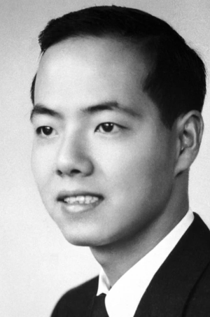
李政道：务实的革命者
TD Lee: A Pragmatic Revolutionary
朱守华
北京大学理论物理研究所
2026年10月

Slide 2
目录
李先生的一个疑问
答案
证据1：16岁在赣州的生存挑战
证据2：解决θ-τ疑难
证据3：为什么建BEPC？
证据4：中外联合培养研究生
结论与讨论

Slide 3
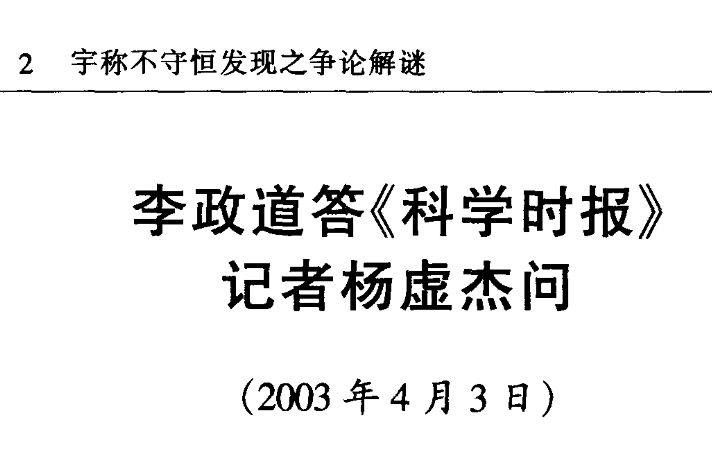
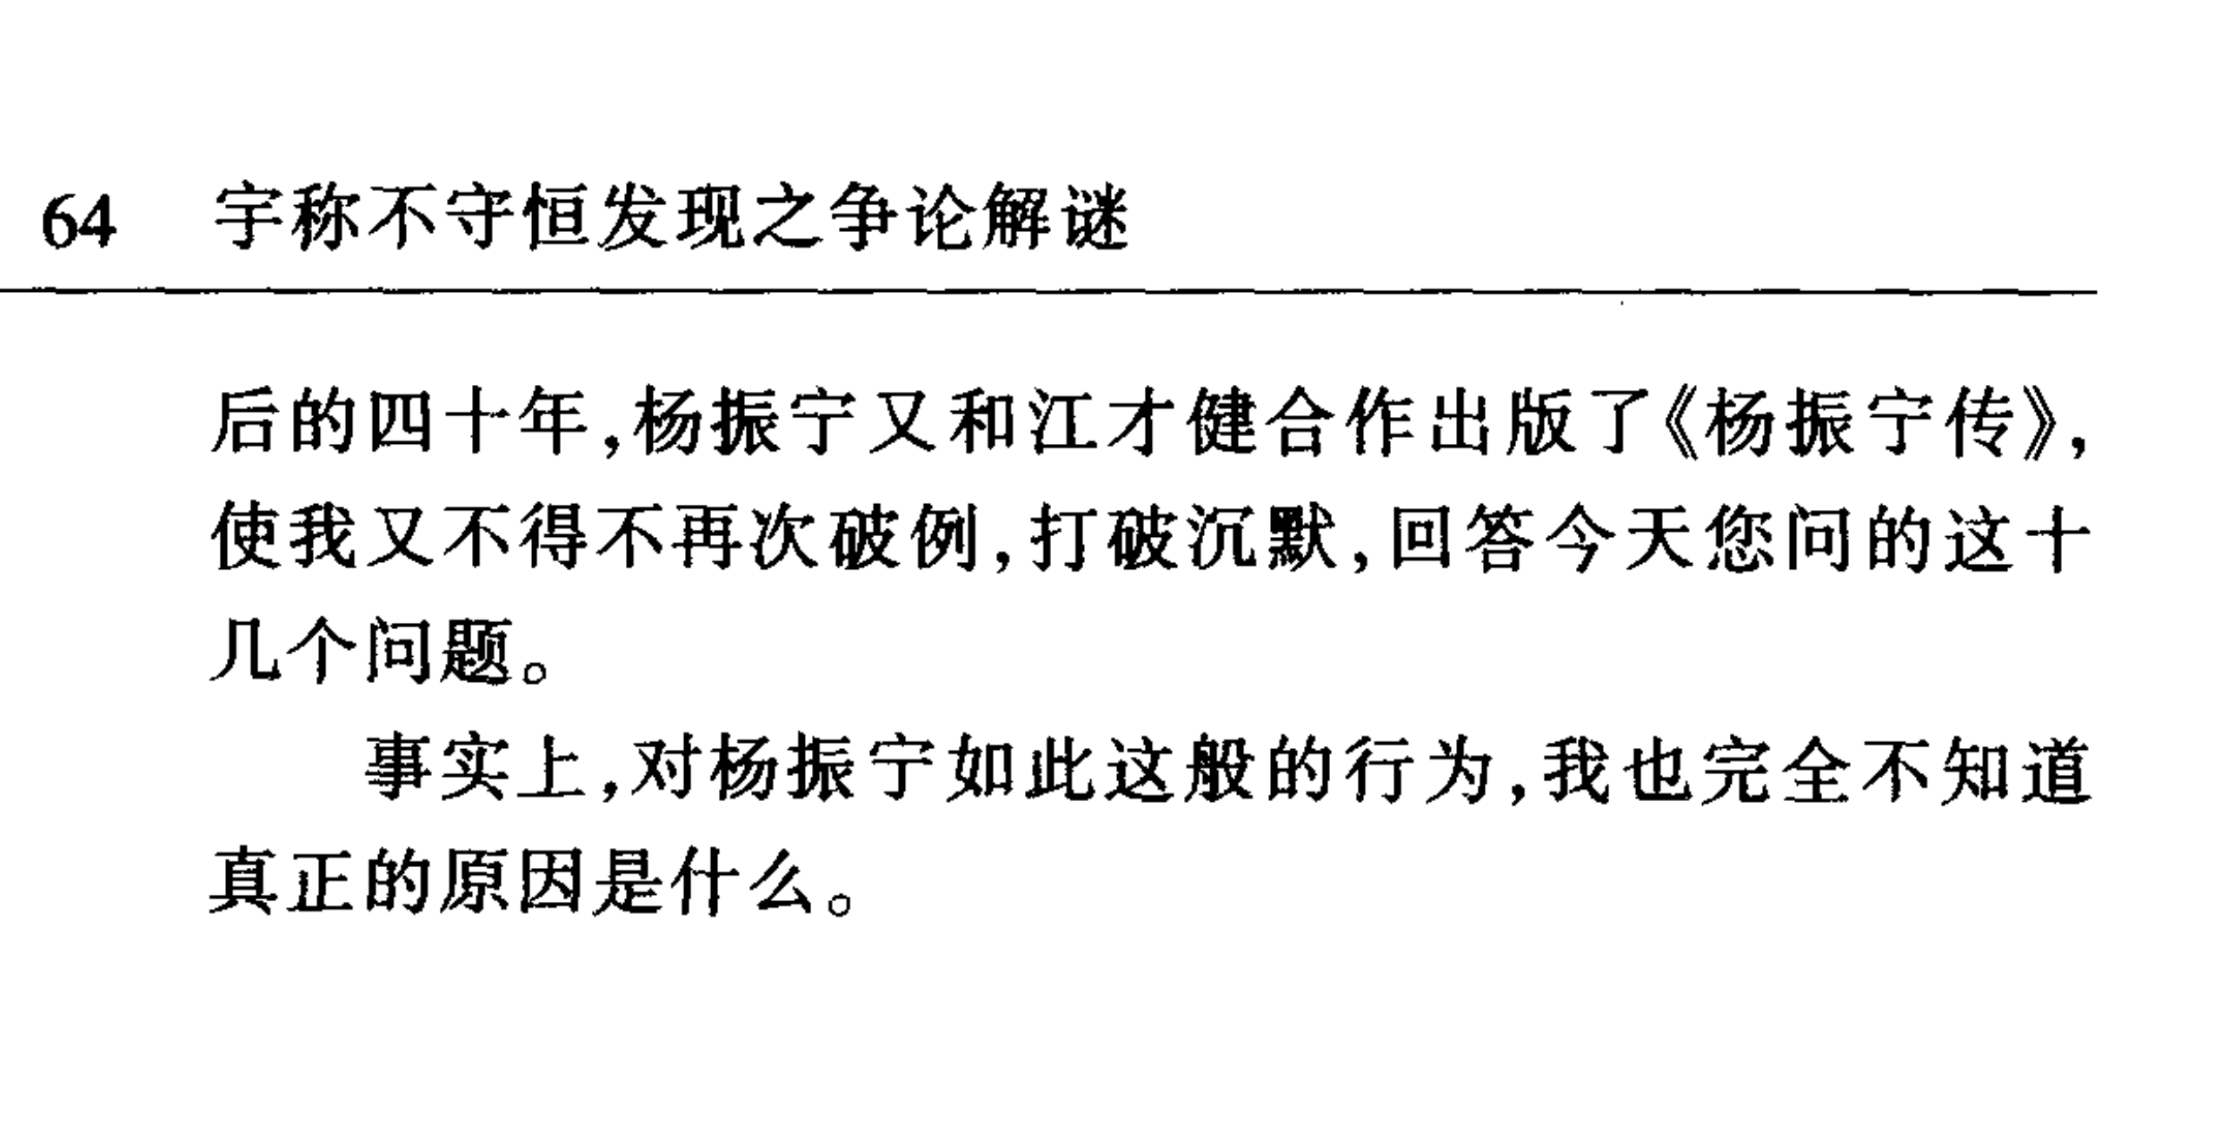

1. 李先生的一个疑问

Slide 4
2. 答案
务实的革命者（李政道）与守正的革命者（杨振宁）
(Pragmatic/Conservative Revolutionary)
Freeman Dyson评价杨先生语
柯林斯英汉双解大词典
A pragmatic way of dealing with something is based on practical considerations, rather than theoretical ones. A pragmatic person deals with things in a practical way.
Someone who is conservative or has conservative ideas is unwilling to accept changes and new ideas.

Slide 5
3. 证据1：16岁在赣州的生存挑战
1942年春天，经过长途跋涉，贫病交加身无分文的李政道滞留在赣州……李政道在《去大后方》中说，他首先要想办法维持生活。
那时候日军飞机一到下午三四点钟就来轰炸。空袭警报一响，赣州城里茶馆的人都要出城，经过贡水河上的浮桥到城东山里的防空洞避难。李政道就跟一家茶馆老板说，敌机来了你去躲轰炸，我给你照看茶馆，只要客人吃剩的东西让我吃就行。李政道把茶馆收拾得井井有条，后来旁边的茶馆也让他打理。初到赣州，他就靠这个维持生活。

Slide 6
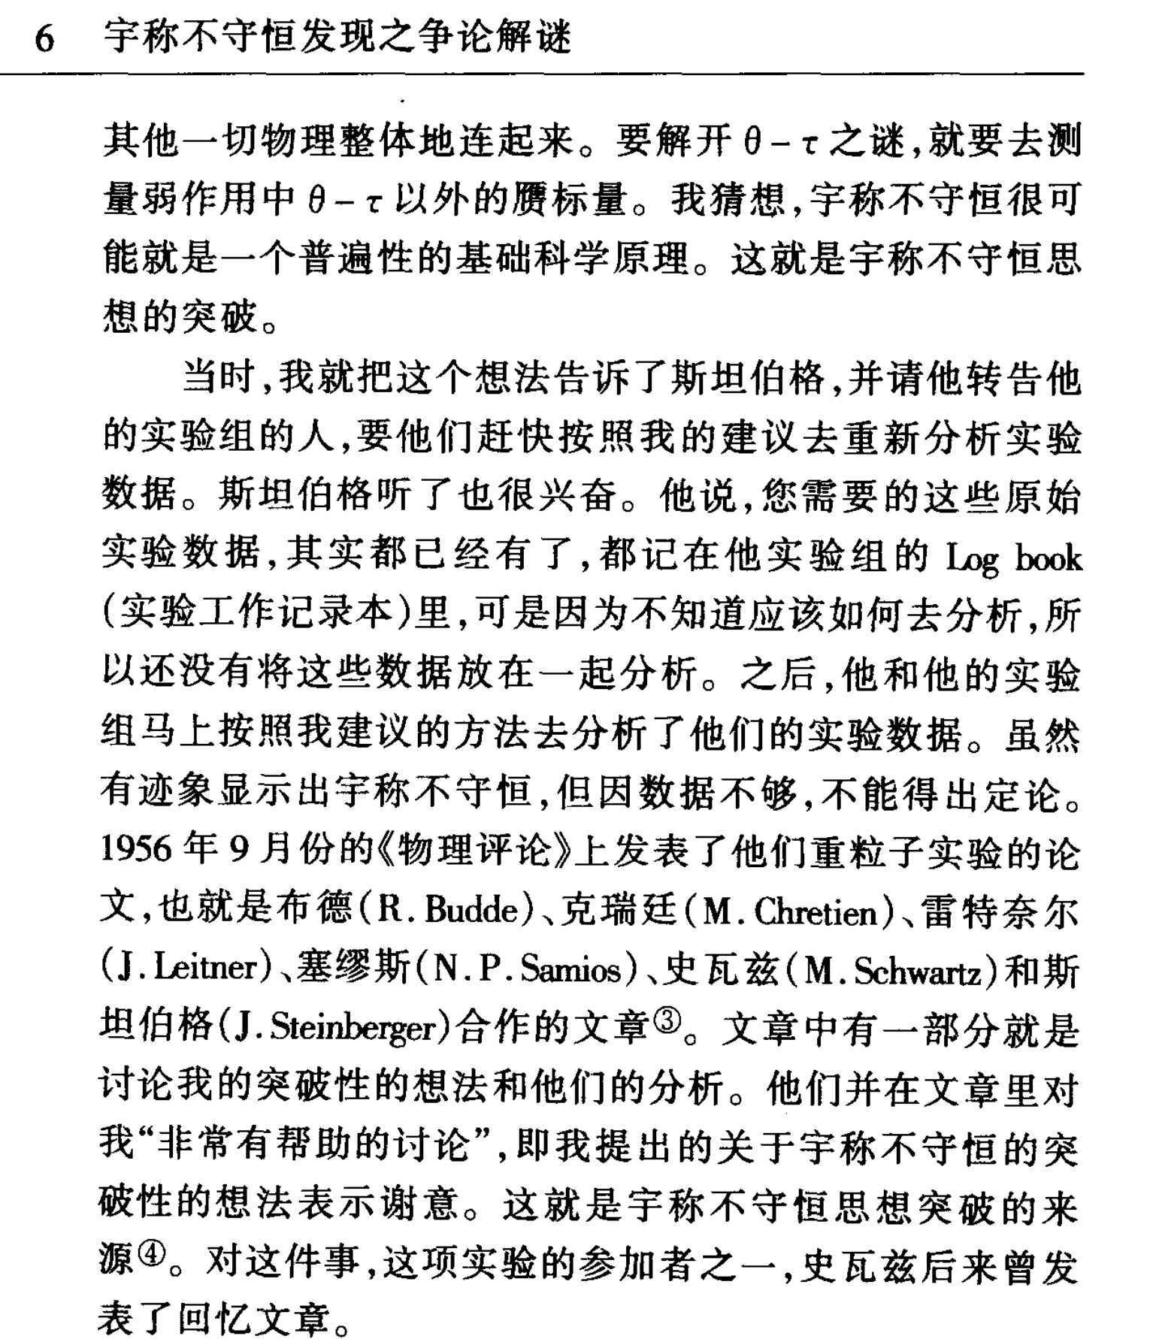
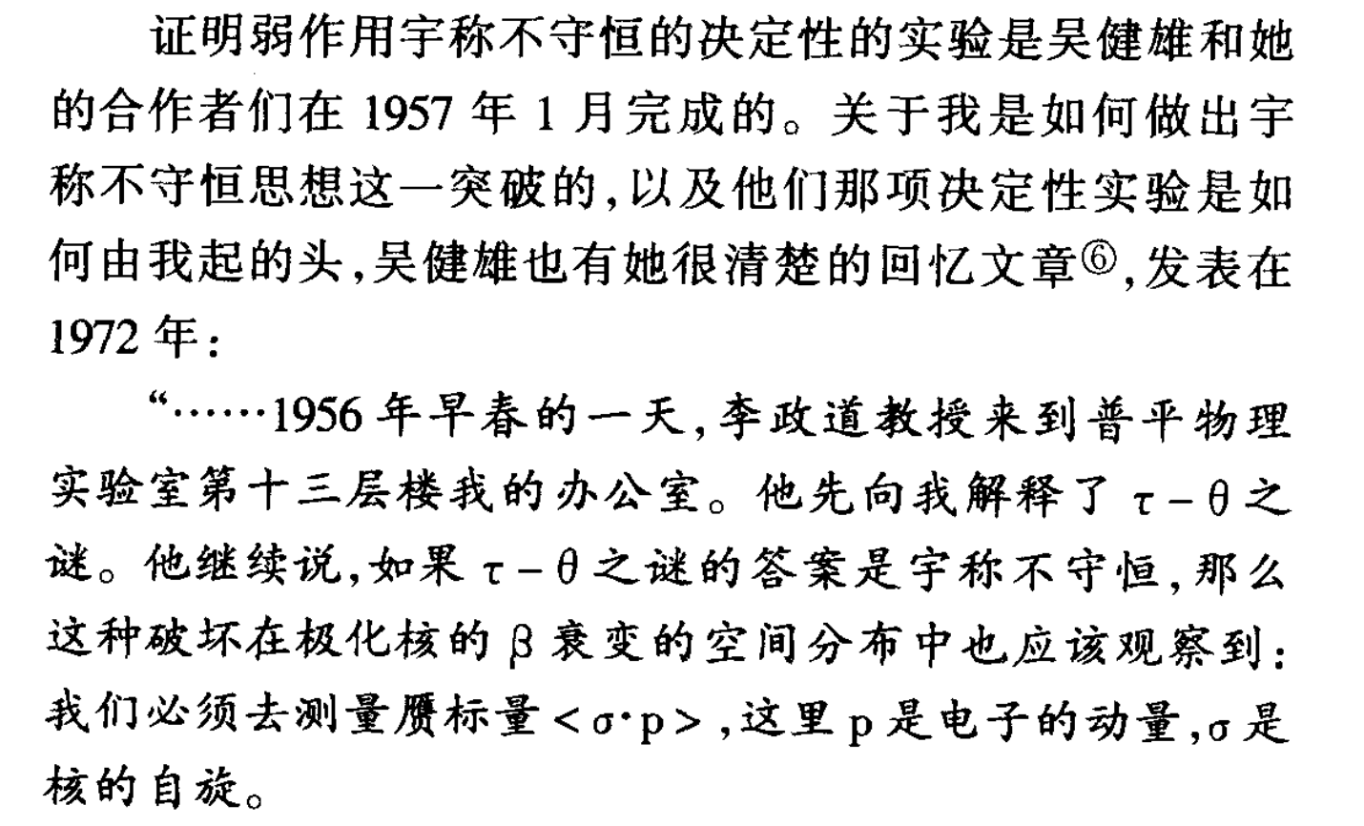



4. 证据2：解决θ-τ疑难

Slide 7
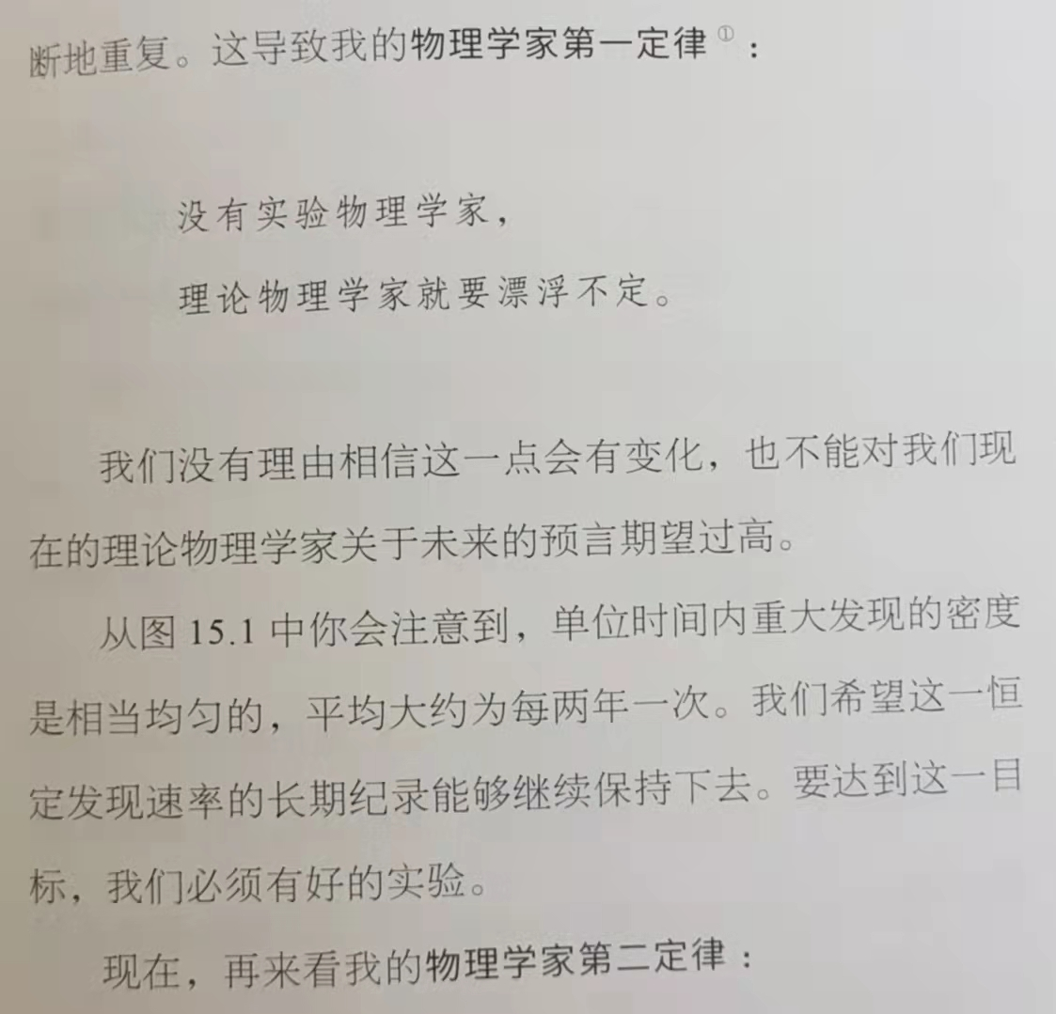
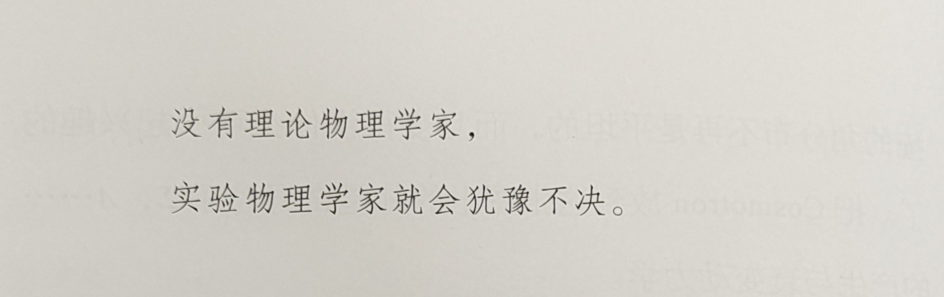
李政道，《对称与不对称》

Slide 8
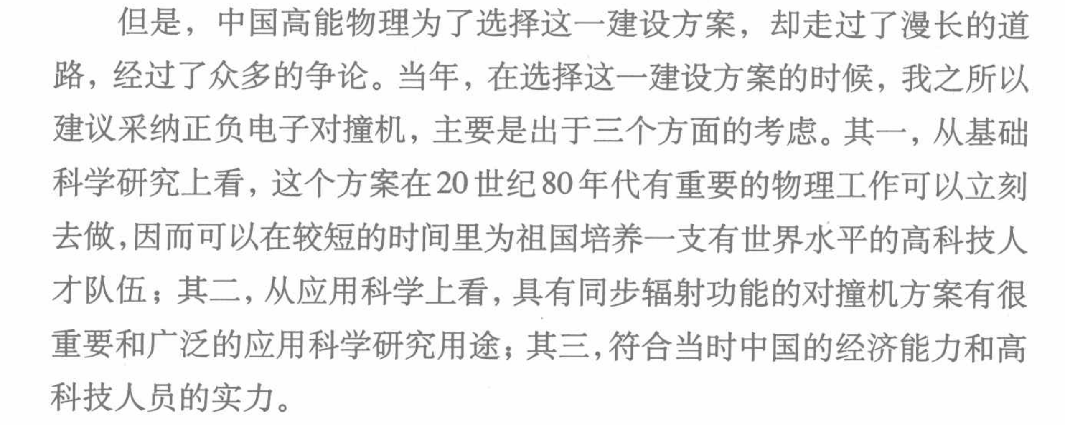
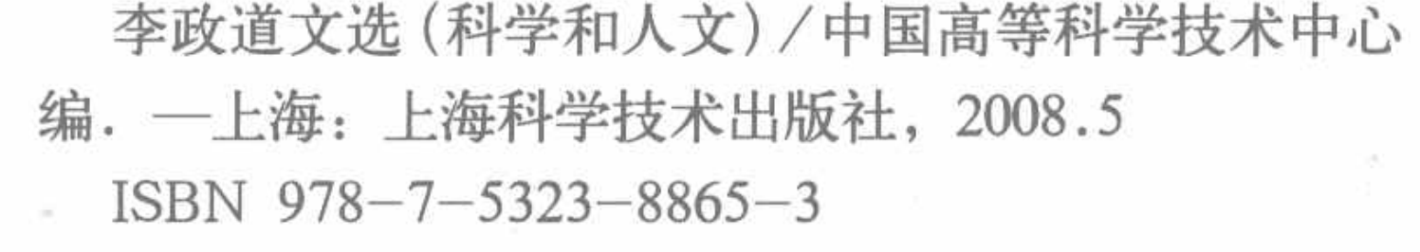

5. 证据3：为什么建BEPC？

Slide 9
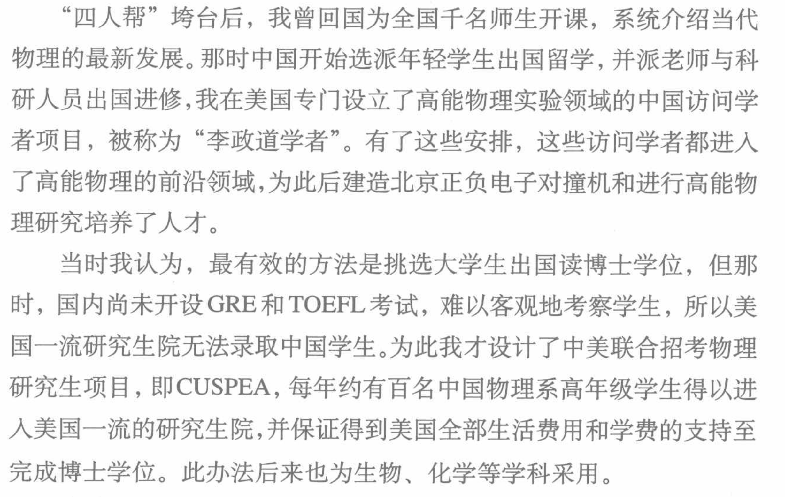
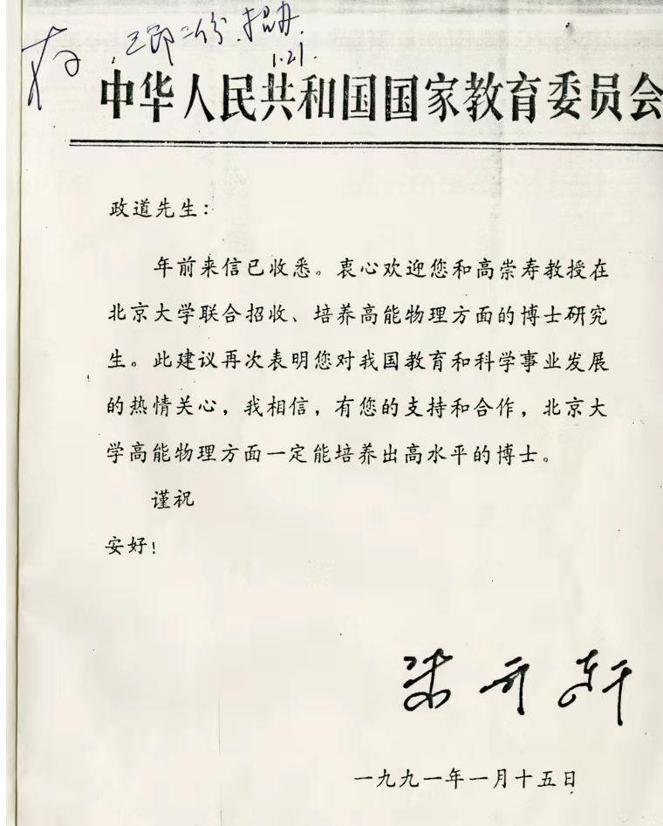



6. 证据4：中外联合培养研究生

Slide 10
自主培养人才
“高崇寿本人直接指导理论物理的博士生，在李政道建议下，与李政道联合指导了吕才典、卢为、张庆辉、何勇斌、朱守华 5 位博士生，并获得博士学位，高崇寿还与在 CERN 工作的美国诺贝尔物理奖获得者 Steinberger 教授联合指导胡红波获得博士学位。”
---摘自《高崇寿科研教学工作六十年》

Slide 11
7. 结论与讨论
对年青的李政道，Dr. J. Robert Oppenheimer praised him as one of the most brilliant theoretical physicists then known, whose work was characterized by “a remarkable freshness, versatility, and style”. https://www.nobelprize.org/prizes/physics/1957/lee/biographical/
在李先生诞辰一百周年之际，用务实的革命者（pragmatic revolutionary）来概述李先生，只是一种极简说法。毕竟人是复杂的、立体的！
应该特别指出，守正与务实的革命者并无优劣，对于现实世界都是必要的：守正创新！

